Slide 1

Если хочешь идти новым путем, ты должен проложить его сам
II ПЕДАГОГИЧЕСКИЙ СОВЕТ
(Стив Джобс)

Slide 2
Первый этап пути к успеху
ФОП ДО
ФАОП ДО
Приказами Министерства просвещения Российской Федерации были утверждены:
Дорожная карта
Приказы по ДОУ
II этап пути
Написание ОПДО, АОП ДО
от 24 ноября 2022г.№ 1022 «Федеральная адаптированная образовательная программа дошкольного образования для обучающихся с ограниченными возможностями здоровья»
от 25 ноября 2022г. № 1028 «Федеральная образовательная программа дошкольного образования»
Внедрение
ФОП ДО,
ФАОП ДО
(I этап)
План работы рабочей группы
Аналитическая деятельность / рекомендации

Slide 3





Notes:
С одной стороны, она утверждает, что можно реализовать любую мечту, даже двигаясь к ней столь медленно, как маленькая улитка.
С другой – то, что достичь можно любую цель, если знать путь к ней и четко двигаться по нему.
С третьей – она учит, что важно рассчитывать время и силы, если хочешь попасть в определенное место в определенный момент.

Slide 4
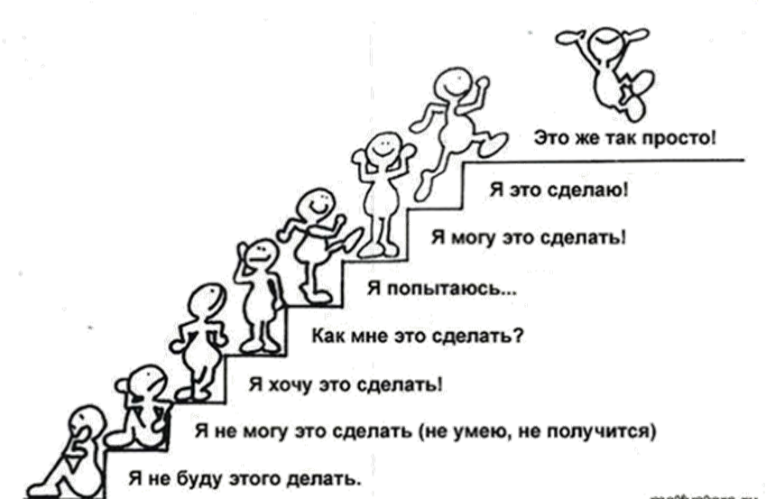

Slide 5

Если вы любите свою работу, вы будете каждый день стараться делать ее как можно лучше, и очень скоро все вокруг заразятся вашей страстью — как болезнью
(Сэм Уолтон)

Slide 6

Важно:
Федеральный закон от 24.09.2022 № 371-ФЗ «О внесении изменений в Федеральный закон «Об образовании в Российской Федерации» и статью 1 Федерального закона «Об обязательных требованиях в Российской Федерации».
Федеральный государственный образовательный стандарт дошкольного образования (ФГОС ДО, приказ Минпросвещения от 08.11.2022 № 955).
Федеральная адаптированная образовательная программа дошкольного образования для обучающихся с ограниченными возможностями здоровья (ФАОП ДО, приказ Минпросвещения от 24.11.2022 № 1022 ).
Федеральная образовательная программа дошкольного образования (ФОП ДО, приказ Минпросвещения от 25.11.2022 № 1028).

Slide 7

Важно:
Методические рекомендации по планированию и реализации образовательной деятельности ДОО в соответствии с ФОП ДО (Минпросвещения, Москва, 2023 г.)
Рекомендации по формированию инфраструктуры ДОО и комплектации учебно-методических материалов в целях реализации образовательных программ дошкольного образования (Минпросвещения, Институт возрастной физиологии Российской академии образования /Лаборатория дошкольного образования. Москва, 2022 г.)

